Slide 1
非平等博弈和超现实数

Slide 2
自然数的集合定义
x+1={0,1,...,x}
需要一个初始符号0
定义：0=∅
x+1={x}∪x={x}∪{0,1,...,x-1}={0,1,...,x}（后继运算）
这个集合定义满足皮亚诺公理，可以在上面定义各种运算
N={0,1,2,...}

Slide 3
整数和有理数的集合定义
定义了自然数之后，可以构造整数和有理数
整数就是正、负号和自然数的笛卡尔积（+0和-0要等价类合一下）
有理数就是整数和整数的笛卡尔积（可以约分的要等价类合一下）

Slide 4
实数的集合定义
可以用戴德金分割定义实数
一个实数x={L|R}（L,R构成一个序对，换句话说是L和R的笛卡尔积）
L,R是有理数集的一个分割，即L和R没有交集，L和R的并集是有理数集，且不存在l∈L，r∈R，使得l>=r
那么会有3种情况：
L有最大值，R无最小值：x=max(L)
L无最大值，R有最小值：x=min(R)
L,R均无最值：x={L|R}定义了实数，可以在上面定义实数的运算
注意没有L,R均有最值的情况，为什么？

Slide 5
实数的集合定义
戴德金分割的实质：
在数轴上切一刀，如果刚好切到有理数了，那就是L或者R有最值的情况
如果切到的是无理数，那就把有理数集分成两个部分，用这两个部分可以定义这个无理数
显然对x={L|R}有L<=x<=R（表述的不严谨）

Slide 6
超现实数的集合定义
可以认为结合了实数的戴德金分割和自然数的后继运算
x={L|R}∈No
L,R∈No，且不存在l∈L，r∈R，使得l>=r
要注意的是这里的L和R不一定是No的一个分割

Slide 7
超现实数的运算
比较运算：
当成戴德金分割来看
x={x_{l}|x_{r}}, y={y_{l}|y_{r}}
x>=y定义：当且仅当不存在y>=x_{r}的任一元素并且没有y_{l}的元素>=x
类似地可以定义=,<=,>,<,!=

Slide 8
某些超现实数的定义
0={∅|∅}={|}（类比自然数0的定义）
1={0|}
-1={|0}
{0|0}不是合法的超现实数
1定义成{0|}，-1定义成{|0}的原因是
可以证明-1<=0<=1
最先构造的，或者说这就是一种前驱、后继运算

Slide 9
超现实数的运算
前驱、后继运算：
x+1={x|}
x-1={|x}
x是整数

Slide 10
更多的超现实数定义
ω={0,1,2,3,...|}
ω+1={ω|}
ω+ω=2ω={ω, ω+1, ω+2,...|}

Slide 11
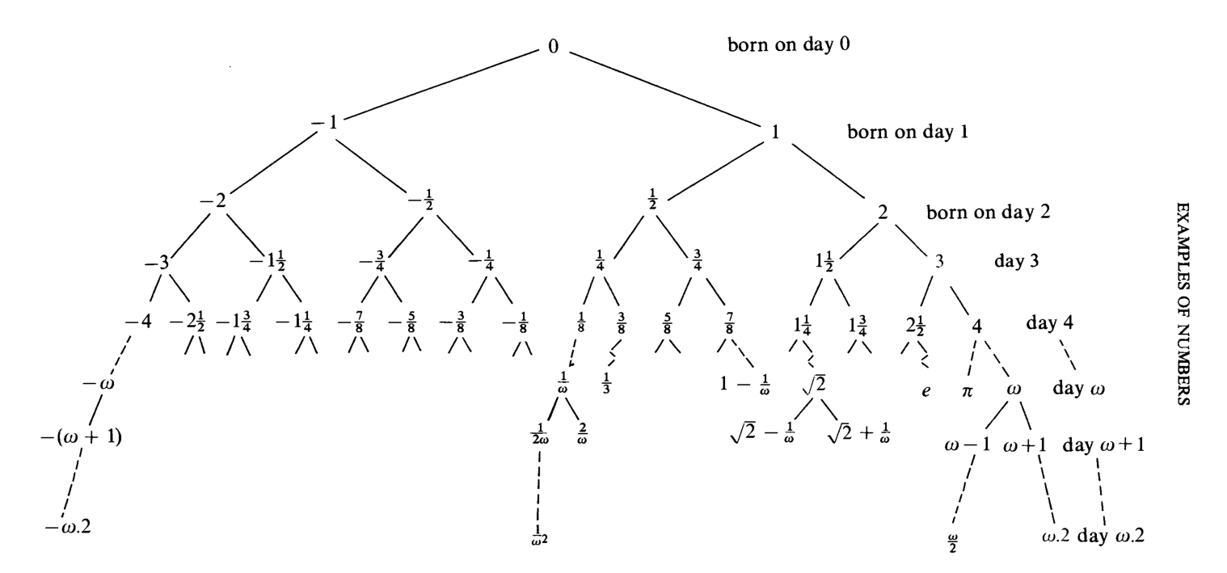
更多的超现实数

Slide 12
更多的超现实数
有限的超现实数和二进制分数是同构的
x={L|R}也就是L到R之间（不含L，R）的最简单（树上最接近根、最早被构造出来）的x，所以说x实际上是一个等价类

Slide 13
非平等博弈
博弈：
游戏有很多个状态，状态之间有转移的关系
双方轮流操作，不能再操作就算输
非平等：
在某个状态，双方由于角色不同，能转移到的下一个状态是不一样的

Slide 14
非平等博弈
如果游戏当前处于状态G，玩家L能转移到的状态是G_{L}，玩家R能转移到的状态是G_{R}，那么可以写成G={G_{L}|G_{R}}
容易发现这和超现实数的定义是比较像的
区别在于：
超现实数的状态是无环的
超现实数的L和R集合有大小顺序关系
所以我们讨论一些无环的模型，再讨论当L和R没有顺序关系的时候怎么考虑

Slide 15
非平等博弈和超现实数
0游戏
0={|}
先手没法走，后手一定赢
如果一个（无环的非平等博弈，下略）游戏G
后手必胜⬄G=0（定义，下略）

Slide 16
非平等博弈和超现实数
1游戏
1={0|}
R玩家没法走，L玩家可以先走到0然后总会轮到R玩家走
所以1游戏L玩家必胜
L玩家必胜⬄G>0
为什么这样定义？若G>0那么G_{L}>=0，G_{R}>0或G_{R}为空集，所以L玩家总可以走到0然后让R玩家没法走，或者R玩家直接就没法走了，而R玩家没有走到0的能力

Slide 17
非平等博弈和超现实数
-1游戏
-1={|0}
L玩家没法走，R玩家可以先走到0然后总会轮到L玩家走
所以-1游戏R玩家必胜
R玩家必胜⬄G<0

Slide 18
非平等博弈和超现实数
*游戏
*={0|0}
先手玩家必胜
可以发现*不是一个合法的超现实数，是超现实数在非平等博弈的一个扩展，不合法的原因是没法和超现实数比大小
如*和0没法比大小，即*>=0和0>=*同时不成立，记作*||0
先手玩家必胜⬄G||0
注意不是G=*，先手必胜的游戏不只是*，例如G={1|-1}=±1也是先手必胜的

Slide 19
游戏的运算
加法
游戏G+H表示的是有两个游戏同时进行，最后不能移动的人算输
那么可以很容易地定义出游戏的加法
G+H={G_{L}+H,G+H_{L}|G_{R}+H,G+H_{R}}
由于这和超现实数的加法在形式上是一样的（虽然我们没讲）
有限的超现实数又可以当成一般的数来计算
所以可以直接把游戏当成数来计算

Slide 20
游戏的运算
取负
游戏-G表示的是左右玩家角色交换之后的游戏
那么可以很容易地定义出游戏的取负
-G={-G_{R}|-G_{L}}
由于这和超现实数的取负在形式上是一样的（虽然我们没讲）
有限的超现实数又可以当成一般的数来计算
所以可以直接把游戏当成数来计算

Slide 21
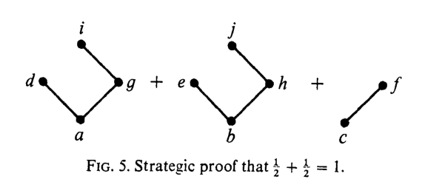
游戏的运算
例：证明游戏1/2+1/2=1，1/2={0|1}
证明1/2+1/2-1是一个0游戏即可

Slide 22
游戏的运算
例：
证明*+*=0，*=-*

Slide 23
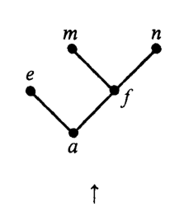
非平等博弈和超现实数
↑游戏
↑={0|*}
手玩可以发现↑游戏是L必胜的
所以↑>0

Slide 24
非平等博弈和超现实数
↓游戏
↓=-↑={-*|-0}={*|0}
由定义↓<0

Slide 25
非平等博弈和超现实数
可以把↑和↓看成是No的一个无穷小量（R的无穷小量在No中是一个实在的数）
具体的我也不会证，但是可以证下面这个弱一些的结论体会一下
证明：对任意的n，n↑<1（n↑即n个↑相加）

Slide 26
非平等博弈和超现实数
其他的一些结论：
↑+↓=0
*={0|0}={0|↓}={↑|0}={↑|↓}
{0|↑}={↑|↑}=↑+↑+*>0
↑+*||0
x+*={x|x}||x
{↓|↑}=0

Slide 27
非平等博弈和超现实数
其他的一些结论：
对于G={A,B,C,...|D,E,F,...}
（优超）如果有A<=B,D<=E，那么我们可以把A和E删除
（逆转）如果D存在某个左决策D_{l}>=G，那么可以把D换成Dl的所有右决策x,y,z...
（礼品马原理）如果H<G或者H||G，那么把H加入G_{l}中不会影响G的取值
↑+↑+*={0|↑}={↑|↑}={2↑|↑}={3↑|↑}

Slide 28
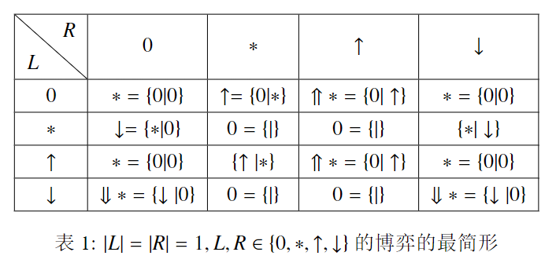
非平等博弈和超现实数
这3条结论的证明可以看《浅谈超现实数与不平等博弈》
用这3条结论可以化简博弈
并且，博弈的最简形式是唯一的

Slide 29
非平等博弈和超现实数
简单热博弈
±1游戏
±1={1|-1}||0
{5|1}=3+{2|-2}=3±2
把2叫做{5|1}的热度
对小于1的数x，有x<{5|1}
对大于5的数x，有{5|1}<x
对[1,5]的数x，有{5|1}||x

Slide 30
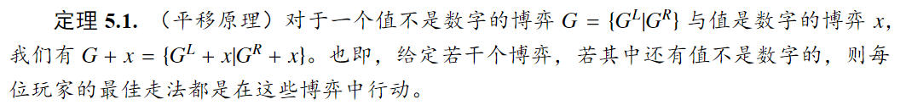
非平等博弈和超现实数
简单热博弈
称一个博弈{x|y}为转换（switch），若x,y都是数且x≥y。
由平移原理，{x|y}={u+v|u-v}={v|-v}+u
所以{x|y}=u±v，其中，u=(x+y)/2，v=(x-y)/2
这也说明对于一个超现实数和一个不是超现实数的和的博弈，LR玩家的最优走法都是优先走不是数的博弈

Slide 31
非平等博弈和超现实数
对于多个switch的组合，按照温度从高到低依次轮流选择
例如±1的意思是先走的人不仅可以让后走的人没法走，还可以在其他游戏没法走的时候在±1走剩的地方继续走一格
相当于多一条命
所以要优先走温度高的

Slide 32
非平等博弈和超现实数
复杂热博弈
例：G={5|1}的均值是3，热度是2，因为G=3±2

Slide 33
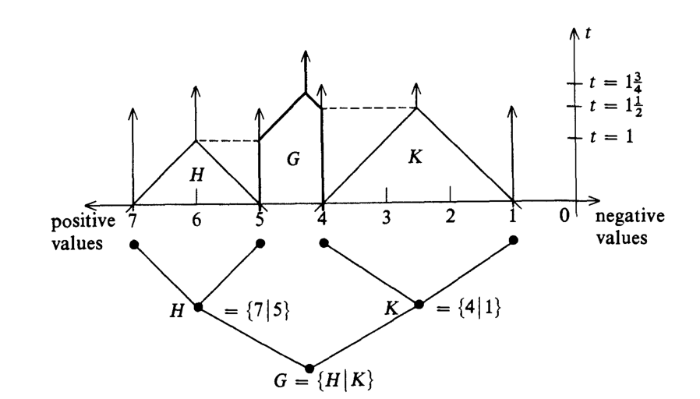
非平等博弈和超现实数
复杂热博弈
例：G={{7|5}|{4|1}}
热图
可以算出其均值为17/4，热度为7/4
其实不画图乱搞也行

Slide 34
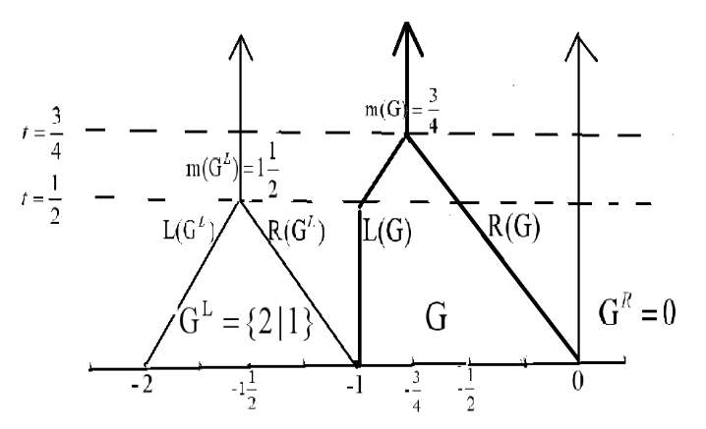
非平等博弈和超现实数
复杂热博弈
例：G={{2|1}|0}
热图
可以算出其均值为3/4，热度为3/4
其实不画图乱搞也行

Slide 35
非平等博弈和超现实数
复杂热博弈
例：G=*的均值是0，热度也是0

Slide 36
非平等博弈和超现实数
复杂热博弈
例：G={{7|4}|{5|1}}

Slide 37
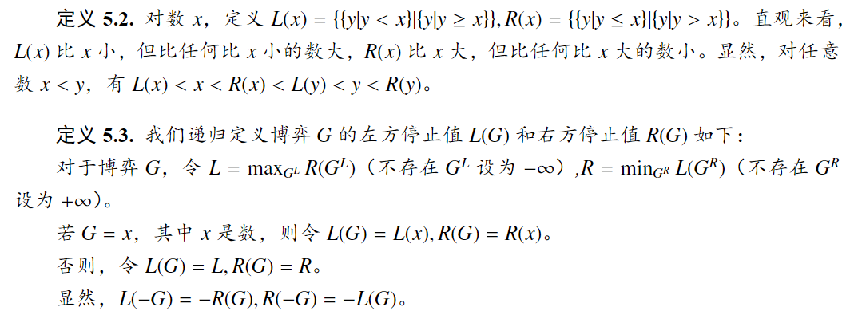
非平等博弈和超现实数
复杂热博弈
例：G={{7|4}|{5|1}}

Slide 38
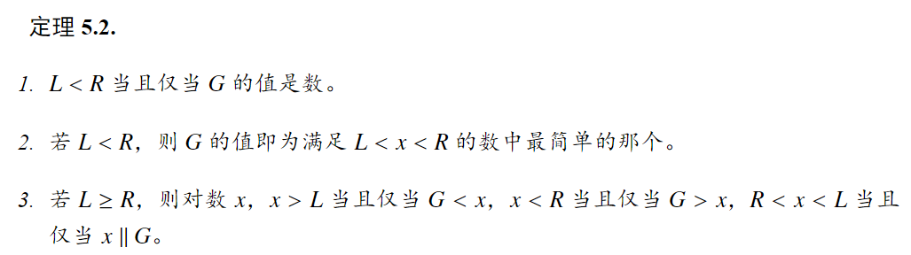
非平等博弈和超现实数
复杂热博弈
例：G={{7|4}|{5|1}}

Slide 39



非平等博弈和超现实数
复杂热博弈
例：G={{7|4}|{5|1}}
对G，L=R({7|4})，R=L({5|1})
由于{7|4}不是一个超现实数，所以R({7|4})=L(4)，由于4是数，所以对G，L=L(4)
由于{5|1}不是一个超现实数，所以L({5|1})=R(5)，由于5是数，所以对G，R=R(5)
L(4)<4<R(4)<L(5)<5<R(5)

Slide 40
非平等博弈和超现实数
复杂热博弈
例：G={{7|4}|{5|1}}
对G，L=L(4)，R=R(5)
L(4)<4<R(4)<L(5)<5<R(5)
所以G的值是L(4)到R(5)的数中最简单那个
所以G=4

Slide 41
非平等博弈和超现实数
复杂热博弈
例：G={{7|5}|{4|1}}
对G，L=L(5)，R=R(4)
L(4)<4<R(4)<L(5)<5<R(5)
所以(4,5)之间（开区间）的数和G无法比大小

Slide 42
非平等博弈和超现实数
复杂热博弈
例：G={5|1}
对G，L=R(5)，R=L(1)
L(1)<1<R(1)<L(5)<5<R(5)
所以[1,5]之间（闭区间）的数和G无法比大小

Slide 43
非平等博弈和超现实数
平等博弈（下次课再讲）
*n游戏
*={0|0}
*2={0,*|0,*}
*n={0,*,...,*(n-1)|0,*,...,*(n-1)}||0
*n就是nim游戏的一堆石子

Slide 44
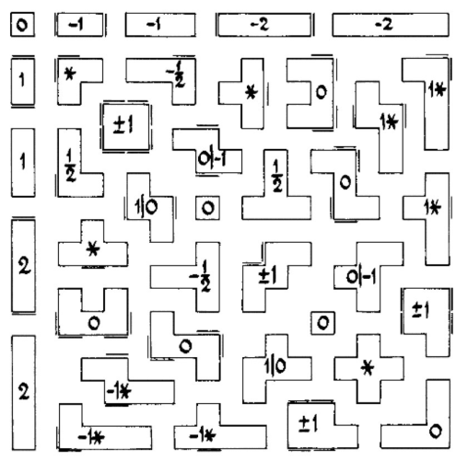
非平等博弈模型
骨牌模型
给一个形状不规则的格子棋盘，左只能放竖的1*2骨牌，右只能放横的1*2骨牌。
当游戏的值是整数的时候，其表达的是左边能比右边多下几步

Slide 45
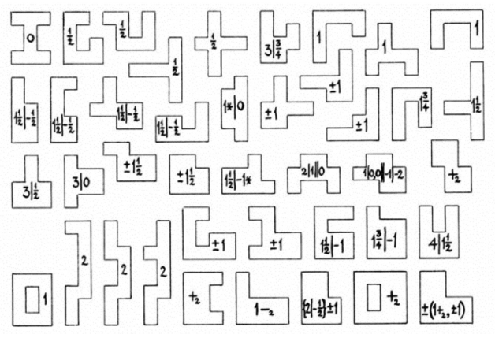
非平等博弈模型
骨牌模型
给一个形状不规则的格子棋盘，左只能放竖的1*2骨牌，右只能放横的1*2骨牌。

Slide 46
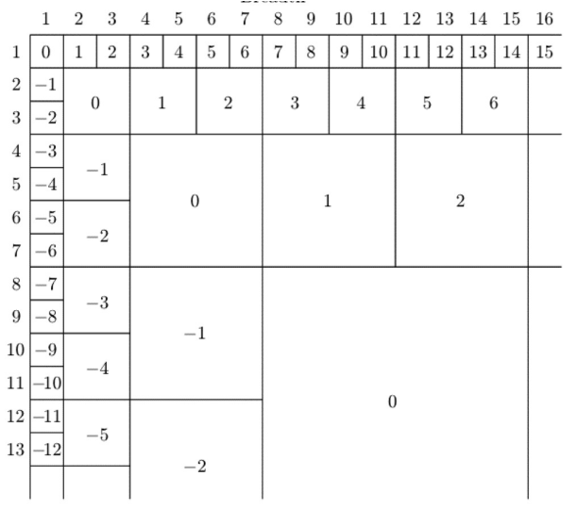
非平等博弈模型
分蛋糕模型
HDU 3544
给一个n*m的蛋糕，左只能选一块蛋糕横着切成两块，右只能竖着切，切到单位长度就不能再切。
不能切的算输。
这个数字的含义是左边能比右边多切几刀。

Slide 47
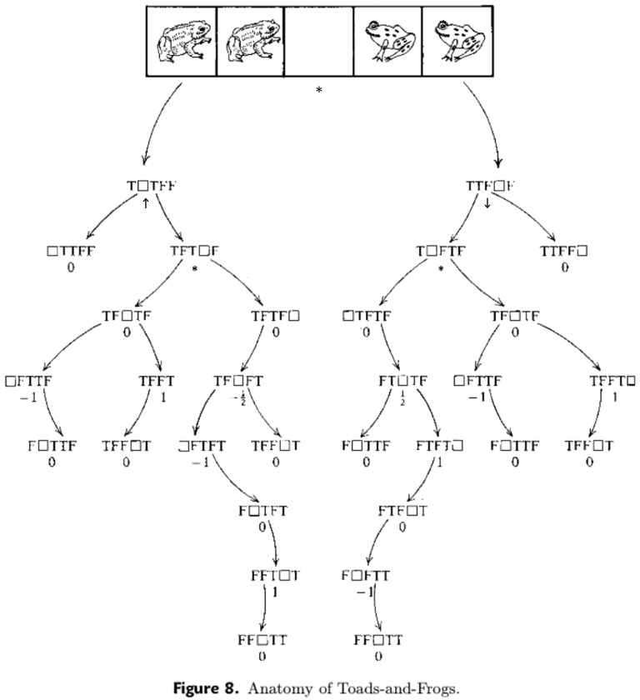
非平等博弈模型
跳青蛙模型
左边两只青蛙只能向右跳
右边两只青蛙只能向左跳
要么跳到旁边的空格
要么跳过旁边另外一边的青蛙，跳到下一格
不能动的算输

Slide 48
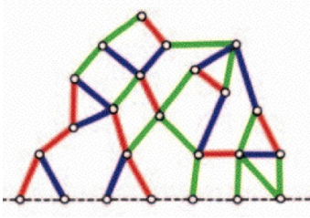
非平等博弈模型
Hackenbush模型
左边可以删除蓝色边或者绿色边，右边可以删除红色边或者绿色边，一旦一个联通块不和地面相连，那么从图中删除。
左右两边轮流操作，谁不能操作算输。
对任意图，数值没有一个通用算法，但是对简单环、树、链+没有绿色边的情况还是能算的

Slide 49
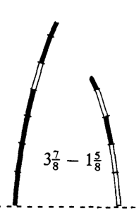
非平等博弈模型
链的情形，L玩家取黑边，下同
Berlekamp’s rule

Slide 50
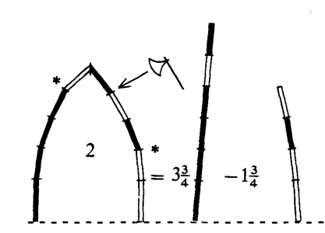
非平等博弈模型
环的情形
*表示从地面往上，第一个颜色变化的位置
从两个*的中间砍开
得到两条链，环是两条链的和

Slide 51
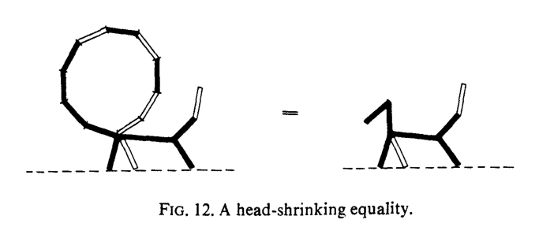
非平等博弈模型
环的情形
*表示从地面往上，第一个颜色变化的位置
从两个*的中间砍开
得到两条链，环是两条链的和

Slide 52
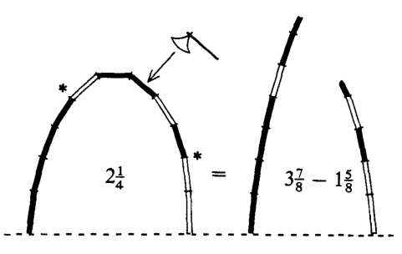
非平等博弈模型
环的情形
*表示从地面往上，第一个颜色变化的位置
从两个*的中间砍开
得到两条链，环是两条链的和

Slide 53
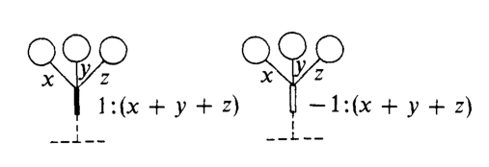
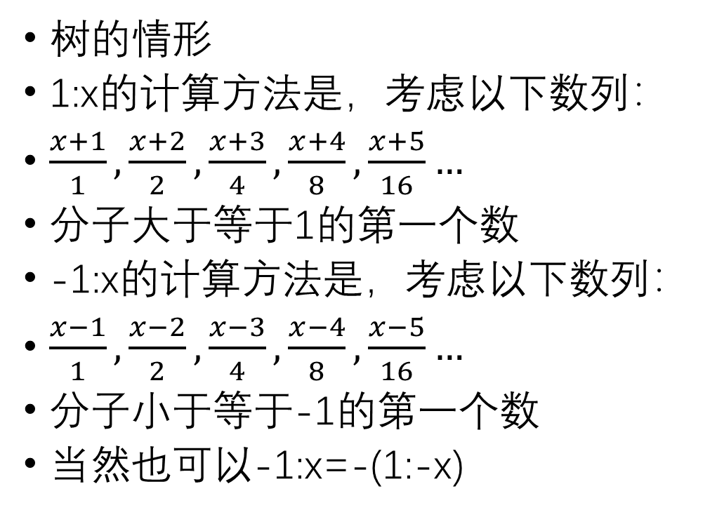
非平等博弈模型
1:x={0,1:x_{l}|1:x_{r}},1:0=1
树的情形
1:x的计算方法是，考虑以下数列：
$\frac{x+1}{1},\frac{x+2}{2},\frac{x+3}{4},\frac{x+4}{8},\frac{x+5}{16}…$
分子大于等于1的第一个数
-1:x的计算方法是，考虑以下数列：
$\frac{x−1}{1},\frac{x−2}{2},\frac{x−3}{4},\frac{x−4}{8},\frac{x−5}{16}…$
分子小于等于-1的第一个数
当然也可以-1:x=-(1:-x)

Slide 54
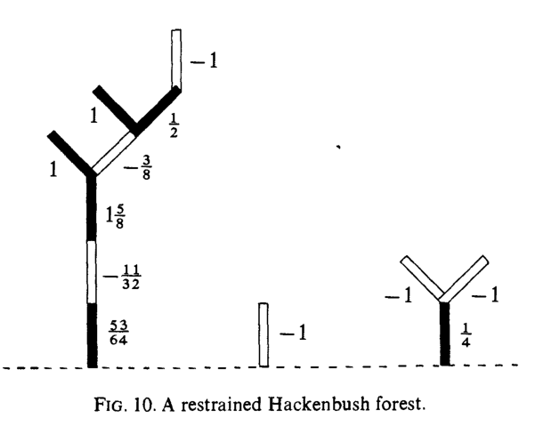
非平等博弈模型
1:x={0,1:x_{l}|1:x_{r}},1:0=1
树的情形
1:x的计算方法是，考虑以下数列：
$\frac{x+1}{1},\frac{x+2}{2},\frac{x+3}{4},\frac{x+4}{8},\frac{x+5}{16}…$
分子大于等于1的第一个数
-1:x的计算方法是，考虑以下数列：
$\frac{x−1}{1},\frac{x−2}{2},\frac{x−3}{4},\frac{x−4}{8},\frac{x−5}{16}…$
分子小于等于-1的第一个数
当然也可以-1:x=-(1:-x)

Slide 55
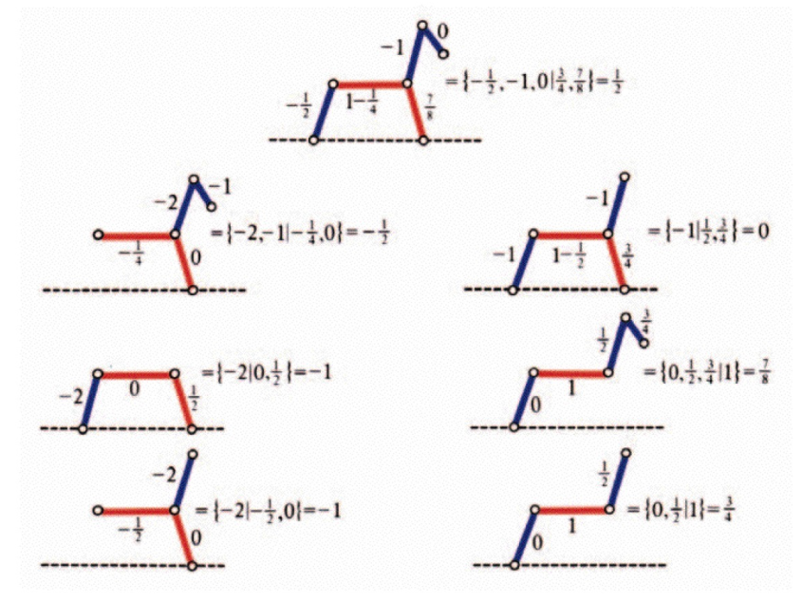
非平等博弈模型
其他的情形
暴力计算

Slide 56
论文题
《浅谈如何解决不平等博弈问题》

Slide 57
POJ 2931
有一个叫 Procrastination 的游戏，规则如下：
游戏一开始有三座由黑白两色正方体叠成的塔
有两个玩家 L 和 R，游戏开始后，两个玩家轮流进行操作。
每次操作，玩家要选定一个正方体，然后拿走该正方体以及位于该正方体上面的所有正方体，并且规定玩家L只能选定白色的正方体，玩家R只能选定黑色的正方体。
最先不能进行操作的人输。
每座塔高度<=50

Slide 58
POJ 2931
就相当于是给了3条Hackenbush链，所以直接用Berlekamp’s rule算了再加起来就行了

Slide 59
TopCoder 9977
在一个大小为 n*n 的棋盘上，有一个白色的棋子，初始位置为(wx, wy)，与一个黑色的棋子，初始位置为(bx, by)。玩家 L 执白先行，玩家 R 执黑后行，两人交替行棋。
如果当前是玩家 L 行棋，玩家 L 可以在上下左右四个方向中选一个并让他的棋子在该方向前进一格；如果当前是玩家 R 行棋，玩家 R 可以在上下左右四个方向中选一个并让他的棋子在该方向前进一格或两格（均不能走出棋盘）。一个人取得胜利当且仅当他的棋子走到了对方的棋子当前所在的位置。
玩家 L 与玩家 R 都采取同样的策略行棋：如果一方能赢，一定会用尽量少的步数去赢；如果一方会输，一定会拖尽量多的步数才输。
求谁会赢和持续的步数。2<=n<=20

Slide 60
TopCoder 9977
注意到这个局面的转移可能有环
所以写出来带环的dp方程，用记忆化搜索的形式来做
设(xl,yl,xr,yr,l/r)表示目前两个玩家棋子的位置和轮到谁下棋了
f(xl,yl,xr,yr,l/r)表示在这个局面下，谁赢和总的步数情况
论文里面把这两个信息合成一个，具体来说：
若L赢，一共走s步，那么f(xl,yl,xr,yr,l/r)=inf-s
若R赢，一共走s步，那么f(xl,yl,xr,yr,l/r)=-inf+s
f(x,y,x,y,l)=-inf，f(x,y,x,y,r)=inf

Slide 61
TopCoder 9977
然后转移就是带环dp的转移，用spfa
图的点数为O(n^4)

Slide 62
dls题目
《OI 中的超现实数和不平等博弈问题》

Slide 63
dls题目
有 n 堆石子，第 i 堆石子有 ai(ai ≤ 1e4) 个。
我们将自然数划分成 A 和 B 两个集合。
Alice 和 Bob 轮流操作，每次 Alice可以选中一堆总数在集合 A 中的石子，将它分成非空的两堆，Bob 同理。谁不能操作就算输，问最后谁能获胜。

Slide 64
dls题目
考虑状态转移
G_{x}={∪_{a}G_{a}+G_{x-a}|}(x∈A)
G_{x}={|∪_{a}G_{a}+G_{x-a}}(x∈B)
G₁={|}
用超现实数的理论改写一下，有
f(x)=max_{a}(f(a)+f(x-a))+1(x∈A)
f(x)=min_{a}(f(a)+f(x-a))-1(x∈B)
f(1)=0
问题的关键是计算L比R多走几步

Slide 65
dls题目
有一个 1 × n(n ≤ 50) 的棋盘，每个格子都至多包含了一个棋子，棋子分成 A 和 B 两种，有些棋盘为空。所以这个棋盘可以用 AB. 三个字符表示。
Alice 和 Bob 轮流开始玩游戏，Alice 可以选一个 A 棋子然后往左移一格，左边的棋子必须为空，Bob 同理，谁不能移动算输。
现在有一个由 AB.? 构成的 pattern，你可以将? 变成 AB. 中的任意一种，问有多少种方案可以使 Alice 获胜。

Slide 66
dls题目
不会

Slide 67
dls题目
有一条长度为 n(n ≤ 1e5) 的纸带，上面有 A 和 B 两种字母，Alice和 Bob 在空位里轮流填 A 和 B，要求不能有两个相邻的相同字母，谁不能填算输。
问 Alice 和 Bob 分别为先手的时候，谁能获胜。

Slide 68
dls题目
L=A,R=B
设LnL表示n个空位，空位两端点是L字符的游戏
我们只需要算LnL, LnR, Ln, n这4种游戏即可
因为RnR=-LnL，LnR=-RnL=RnL，Rn=-Ln，nL=Ln，nR=-Rn
而且可以猜到RnL，LnR，n这几个游戏要么是0要么是*，正负1之类的东西（因为两个的和是0）
具体算的过程略，是手算（打表）找规律
然后把写了L,R的字符串分解成若干个游戏的和，加起来就行了

Slide 69
dls题目
dls的ppt上算的和我算的不一样，感觉有问题
或者是他没说清楚，题不是这么一个题

Slide 70
dls题目
有 n(n ≤ 10) 个长度不超过 50 的 01 串，包含最多一对括号。
Alice 和 Bob 轮流操作。
Alice 可以选择一个括号外的 0 然后把后面的串全部删除，或者是将括号内的串展开成任意多次，然后去除括号，并且选中展出来的一个 0，然后把后面的串删除。谁不能动算输。
问这个游戏 Alice 必胜或者 Bob 必胜或者后手必胜。

Slide 71
dls题目
游戏本质是一个无限的 Hackenbush 链
链是有限长（无括号）的情况用Berlekamp’s rule很好计算
如果链有括号，看一下是否会形成前缀无限长的1或0（括号里面全为1或0，并且括号前面也全是1或0）
如果会形成，那这个子游戏的值就是ω加上括号后面形成的分数部分
否则值就是有限的，括号展开用Berlekamp’s rule会形成等比数列求和的形式，括号后面的0和1的数量级是1/ω
首先比较ω的系数，再比较常数项系数，最后比较1/ω项的系数

Slide 72
LOJ 2327
清华集训2017
跳青蛙游戏，有n种局面，每种局面有ai个游戏，一共有m个
真正的游戏是从这m个游戏中随机选取一些游戏再进行组合，对每个游戏来说，都有1/2的概率被选到
问真正的游戏中，L必胜，R必胜，先手必胜，后手必胜的概率分别是多少
精确概率，有100组数据，每组数据n<=23,m<=1000000

Slide 73
LOJ 2327
相当于是问
给出 m(0 ≤ m ≤ 1e6) 个跳青蛙的局面，你可以在这里面取出子集进行游戏。
分别统计左边必胜，右边必胜，先手必胜，后手必胜的子集数。

Slide 74
LOJ 2327
从图中可以看出，游戏的结果只有0,1,-1,1/2,-1/2,*,↑和↓
相当于这些数分别有ai个
问取任意个数加起来，结果大于0、等于0、小于0的方案数

Slide 75
LOJ 2327
可以发现结果一定是a+b*+c↑的形式
其中，a是1/2的整数倍，b要么是0要么是1
分开算，算出a>0,a<0,a=0的方案数，算出b=0,b=1的方案数，算出c>1,c<-1,-1<=c<=1的方案数，即可简单统计答案
↑+*||0

Slide 76
其他题目

Slide 77
CF 1221E
给定由 X 和 . 组成的长度为n的字符串
先手每次可以选择长度为 a 的全 . 子串变成 X，后手每次可以选择长度为 b 的全 . 子串变成 X
问谁必胜
n≤3e5 ，保证 a>b

Slide 78
CF 1221E
把极长的连续的.取出来
相当于就是这些游戏的组合博弈
设G_{s}表示s个.的游戏
G_{s}={G_{x}+G_{y}(x+y=s-a)|G_{x}+G_{y}(x+y=s-b)}
然后算一下，找规律（假设2b>a>b）
比如说当s<b的时候， G_{s}=0
当b<=s<a的时候，G_{s}=-1
当a<=s<2b的时候，G_{s}=*
当2b<=s<2a的时候，G_{s}={0|-1}

Slide 79
CF 1221E
然后算一下，找规律（假设2b>a>b）
比如说当s<b的时候， G_{s}=0
当b<=s<a的时候，G_{s}=-1
当a<=s<2b的时候，G_{s}=*
当2b<=s<2a的时候，G_{s}={0|-1}
然后可以发现这些加起来都没啥正数
所以要么右玩家必胜，要么先手胜
只需要判断一下什么时候先手能胜就可以了

Slide 80
HDU 6597
2019多校
有N个3∗3的棋盘，每个格子的状态有四种：放有黑子、放有白子、空着以及禁止放置。两人轮流进行操作，最后无法操作的人输。
其中，Alice的操作有以下三种：
选择一个白棋子所在格子以及其上下的两个格子，将他们的状态转变为禁止放置。
选择一个白棋子所在格子以及其左右的两个格子，将他们的状态转变为禁止放置。
选择一个白棋子所在格子以及其上下左右的四个格子，将他们的状态转变为禁止放置。
当然，假如这个白棋子所在格子的上（下左右）没有格子，则忽略将其转为禁止放置的操作。
Bob的操作只有一种：选择一个黑棋子所在格子，将他的状态转变为禁止放置。

Slide 81
HDU 6597
游戏的可能结果有：
无论先后手，Alice必胜。
无论先后手，Bob必胜。
先手必胜。
后手必胜。
无法判断。
求游戏的结果。n<=1100000

Slide 82
HDU 6597
由于两个人都不会往棋盘里面放棋子，所以对于一个格子，空着与无法放置的状态是等价的。
于是，对于每一个棋盘，我们都能用九个{O，X，# }来描述其状态。于是，一共有3^9种棋盘的状态。
当棋盘全为 # 时，游戏的值为0
然后可以搜索出所有棋盘对应的值
最后把这N个游戏加起来就好了

